Slide 1
Звіт керівника за 2020/2021 н.р.
Управління освіти Миколаївської міської ради
Заклад дошкільної освіти № 118 (ясла - садок)
комбінованого типу “Соколятко”

Slide 2
Закон України
«Про дошкільну освіту»
Положення про дошкільний навчальний заклад
Наказ МОН України від 25.01.2005 № 55
«Про затвердження керівників навчальних закладів»

Slide 3
Статут ЗДО № 118
Правила внутрішнього трудового розпордку
Посадові обовязки директора
Закони України про освіту

Slide 4
Вирішення завдань, як керівника в 2020/2021 н.р.
Якісна реалізація завдань дошкільної освіти, визначених Законом України «Про дошкільну освіту» та забезпечення рівня дошкільної освіти в межах державних вимог до її змісту й обсягу
Контроль за відповідністю застосованих форм, методів і засобів розвитку, виховання й навчання дітей в закладі
Формування мережі, комплектування груп відповідно до запиту батьків
Дотримання санітарно – гігієнічних, протипожежних норм і правил техніки безпеки, вимог безпечної життєдіяльності дітей і працівників
Підтримка ініціатив, як з боку батьків так і збоку працівників закладу, щодо вдосконалення навчально – виховного процесу

Slide 5
У 2020/2021 н.р. в ЗДО функціонувало 15 груп: 2 групи раннього розвитку; 6 груп загального розвитку; 4 інклюзивні групи; 3 спеціальні групи (з вадами мовлення)

Slide 6
За потужністю заклад розраховано на 159 дітей Загальна кількість дітей в закладі:

Slide 7
З метою пропагування дошкільної освіти та більш глибокого ознайомлення з роботою закладу створено сайт та сторінку у соціальній мережі Facebook

Slide 8
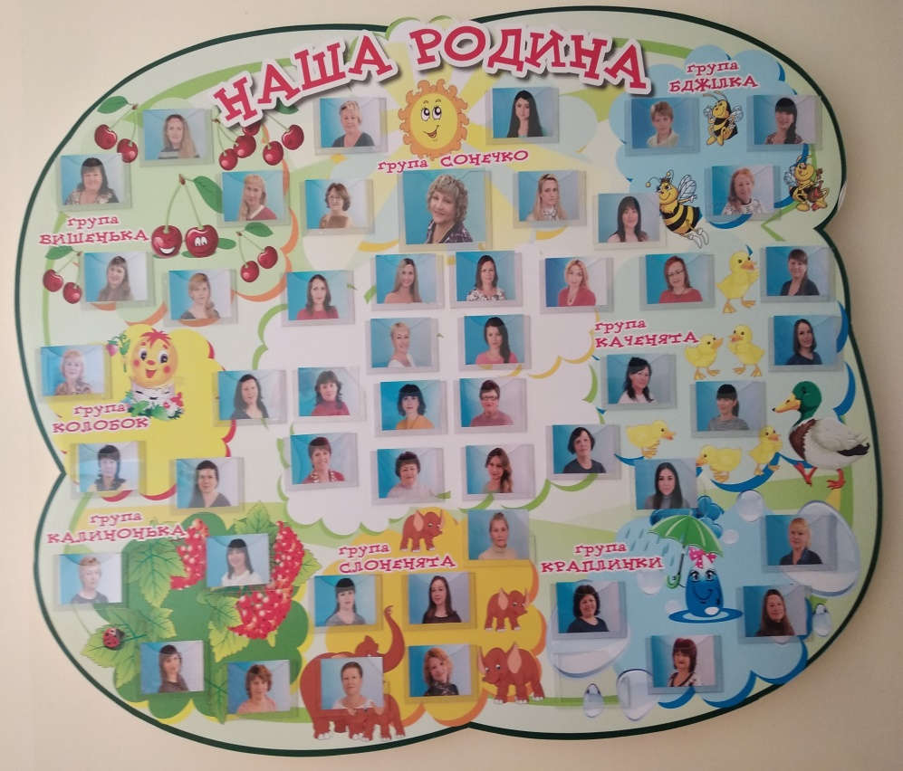
За штатним розкладом у закладі дошкільної освіти працює 58 робітників:
у педагогічному складі колективу - 32 особи;
медична служба представлена 2 працівниками;
технічного персоналу – 24 особи

Slide 9
За результатами атестації педагоги мають наступні кваліфікаційні категорії:

Slide 10
Віковий ценз педагогічних працівників

Slide 11
Результати атестації та підвищення кваліфікації педагогічних працівників у 2020/2021 н.р.
За минулий навчальний рік на курсах при Миколаївському обласному інституті післядипломної педагогічної освіти підвищили свою фахову майстерність 11 педагогів. У другому півріччі 2021 року запланована курсова перепідготовка ще 4 педагогів;
Проатестовано 10 осіб:
підтверджено відповідність займаній посаді та раніше присвоєним кваліфікаційній категорії «спеціаліст вищої категорії» та педагогічне звання «вихователь - методист» - 2 особи;
підтверджено відповідність займаній посаді та раніше встановлений 11 тарифний розряд та педагогічне звання «вихователь - методист» - 1 особа;
підтверджено відповідність займаній посаді та встановлено кваліфікаційну категорію «спеціаліст вищої категорії» – 1 особа;
підтверджено відповідність займаній посаді та встановлено кваліфікаційну категорію «спеціаліст I категорії» - 2 особи;
підтверджено відповідність займаній посаді та встановлено кваліфікаційну категорію «спеціаліст II категорії» - 1 особа;
підтверджено відповідність займаній посаді та встановлено 11 тарифний розряд – 3 особи.

Slide 12
Соціальний захист, збереження та зміцнення здоров'я дітей та педагогічних працівників

Slide 13
Психологічна готовність дітей старшого дошкільного віку до навчання школи * психологічний моніторинг охопив 57 дітей

Slide 16
Протягом навчального 2020/2021 року зафіксовано 58 звернень з боку батьків вихованців з різної тематики до педагогів та вузьких фахівців закладу

Slide 17
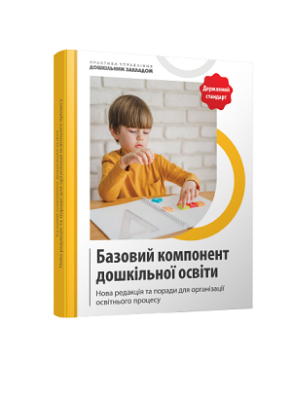
Освітній процес в ЗДО відбувається за чинними програмами

Slide 18
Пріоритетними напрямками роботи педагогічного колективу в 2020/2021 навчальному році було визначено слідуючи завдання:
Сприяння опануванню педагогами здоров’язбережувальних інноваційних технологій в організації освітнього процесу у спеціальних та інклюзивних групах;
Розвивати монологічне мовлення дітей дошкільного віку пі час навчання складати розповіді за картиною;
Удосконалювати систему фізкультурно – оздоровчої роботи ЗДО засобами фізичних вправ;

Slide 19
Зведена таблиця визначення рівня досягнень дітей раннього віку за 2020/2021 н.р.

Slide 20
Зведена таблиця визначення рівня досягнень дітей дошкільного віку за 2020/2021 н.р.

Slide 21
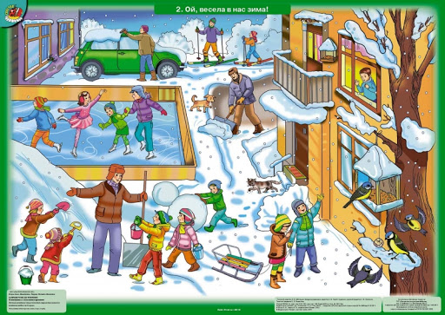
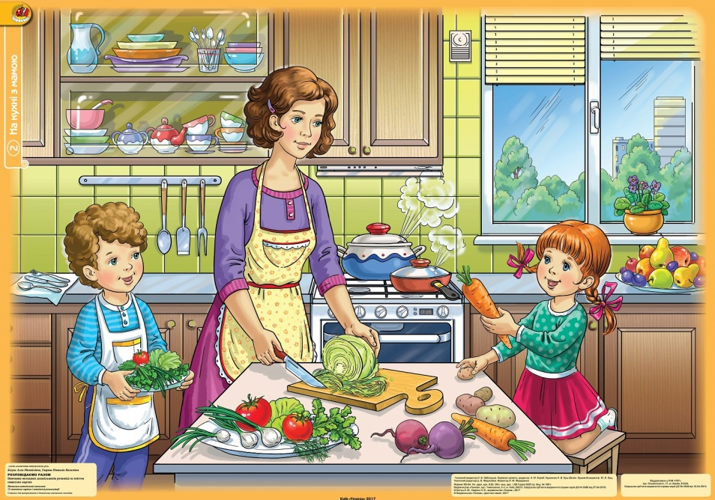
Результатом плідної співпраці з батьками стало придбання нових альбомів демонстраційних картин – ілюстрацій і методичні рекомендації до роботи за змістом літературних творів

Slide 22
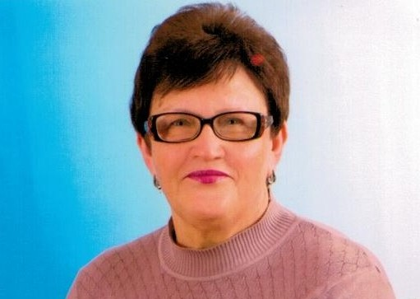
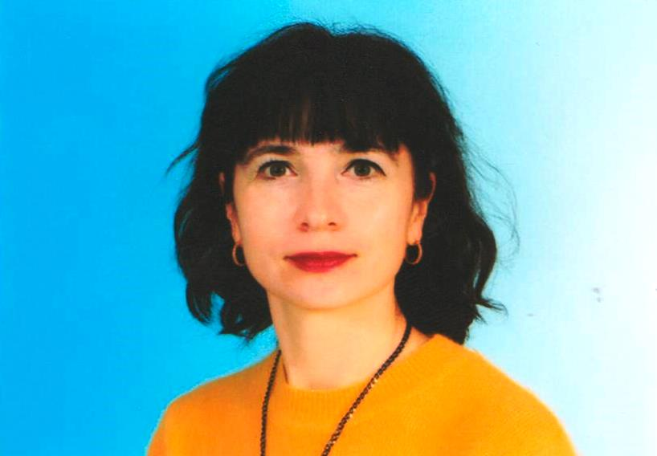
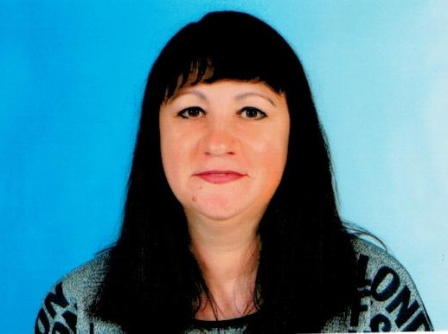
На виконання варіативної частини Базового компоненту дошкільної освіти в ЗДО № 118 «Соколятко» впродовж 2020/2021 н.р. працювали гуртки
Художньо-естетичного спрямування:
Гурток з розвитку творчих здібностей: засобами зображувальної діяльності «Райдуга» працює за методичним посібником Л.Шульги: розвиток творчих здібностей дітей дошкільного віку із малювання «Барвиста радість»(схвалено педагогічною радою закладу, протокол № 1 від 27.08.2020 р.)
керівник гуртка: Гуць Людмила Митрофанівна
Гурток дитячої хореографії «Веселка» працює відповідно парціальної програми А.Шевчук «Дитяча хореографія»(схвалено педагогічною радою закладу, протокол № 1 від 27.08.2020 р.)
Керівник гуртка: Соловйова Оксана Олександрівна
Фізичного спрямування:
Гурток з розвитку фізичних вмінь та навичок «Школа м’яча»
Керівник гуртка: Сінченко Людмила Михайлівна

Slide 23
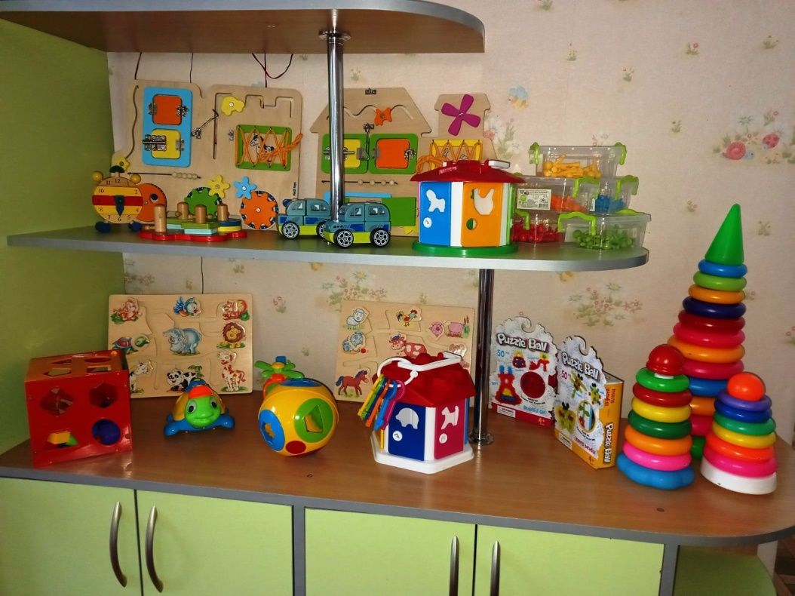
Інклюзивна освіта
Запорукою успішної соціалізації дитини з ООП та безбар'єрного входження її в освітнє середовище є ретельна підготовча робота педагогів, які заздалегідь пристосовують середовище групи до приходу такої дитини.
Моніторингові дослідження дітей вказують на позитивний зріст динаміки протягом 2020/2021 н.р. у порівнянні з минулим роком. Діти, які систематично відвідували заклад освіти здебільшого на достатньому рівні засвоїли базові навички щодо самообслуговування, сенсорного розвитку, незначний прогрес відстежується у мовленнєвого розвитку

Slide 24
заходи щодо зміцнення та модернізації матеріально-технічної бази
Методичний кабінет (поповнився різноманітним наочно – дидактичним матеріалом, навчально – методичною літературою, роздатковим набором обємним геометричних фігур на кожну дитину, підписка фахових, періодичних видань);
Музична зала (поповнилася двома пересувними столами, установлено кондиціонер);
Ігрові майданчики груп «Сонечко», «Бджілки», «Калинонька», «Вишенька», «Колобок» придбано дитячі дерев'яні автобуси (4 шт.) та кораблик (1 шт.);
Кабінет вчителя – логопеда придбано телевізор

Slide 25
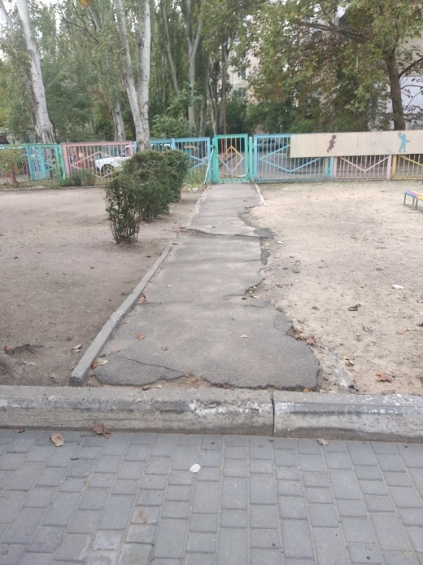
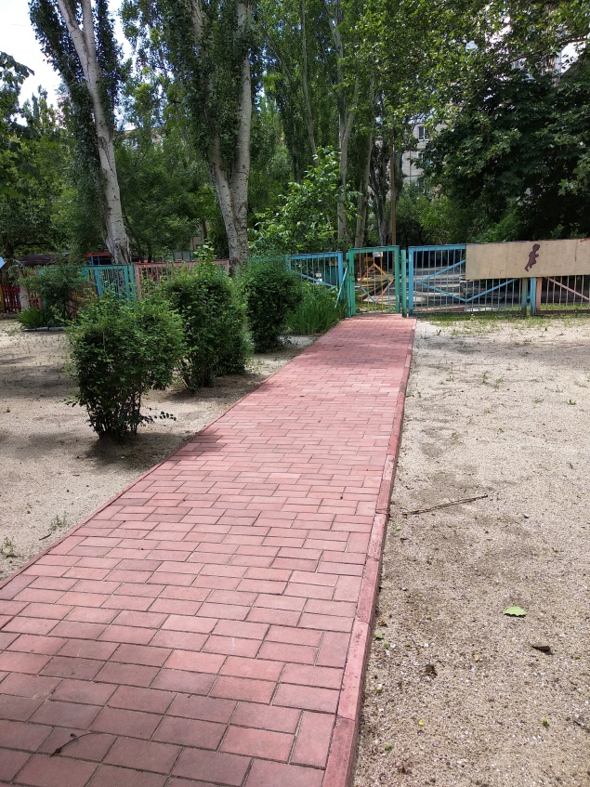
Залучення додаткових джерел фінансування
Адміністрація закладу співпрацювала з депутатськими корпусом міста. Так в 2021 році на дитячому ігровому майданчику групи «Слоненята» було відремонтовано пішохідну доріжку та викладено тротуарною плиткою вхідну доріжку до дитячого садку.

Slide 26
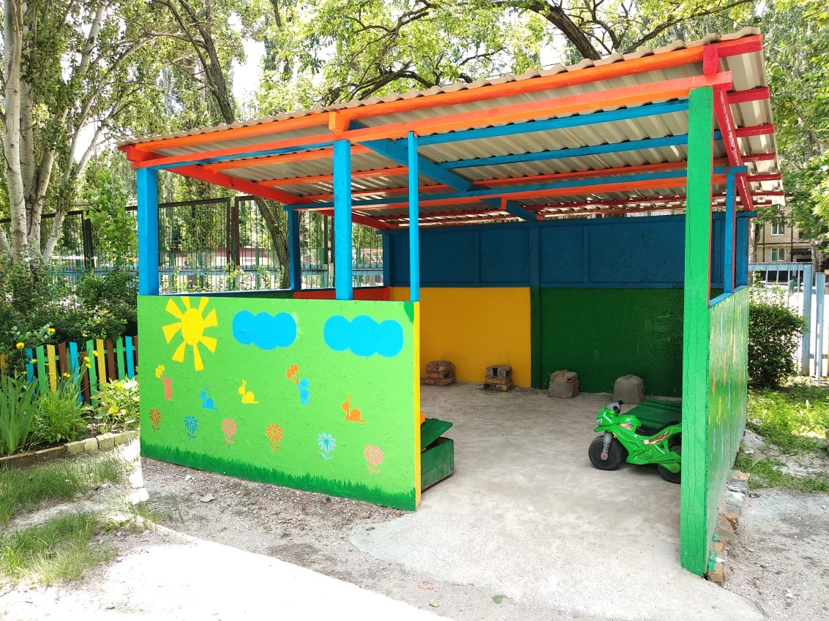
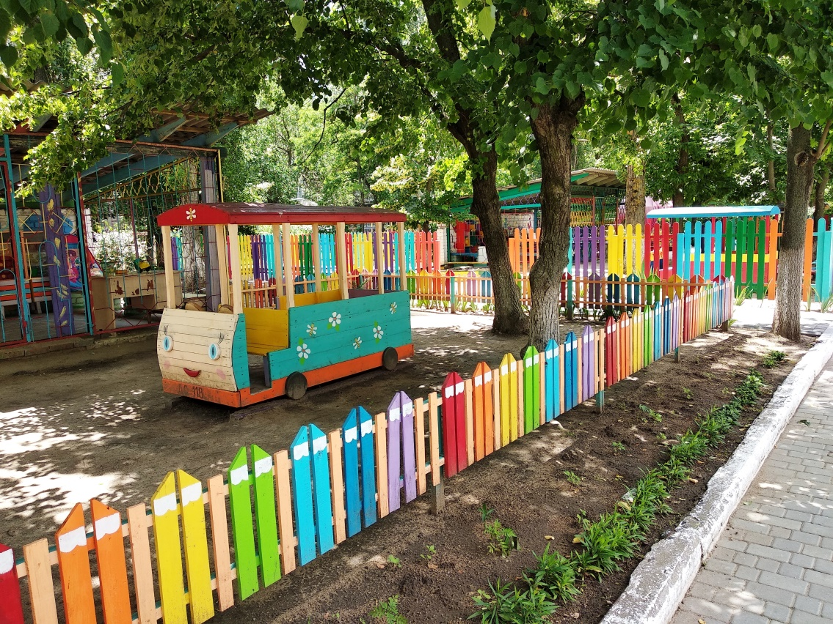
організована співпраця за участю батьків
Веранда на ігровому
майданчику група
«Слоненята»
Парканчик на ігровому
майданчику група
«Бджілки»

Slide 27
Забезпечення організації харчування та медичного обслуговування дітей і педагогічних працівників
Харчування дітей здійснюєя комунальне підприємство КОП.
Впродовж 2020/2021 року діти одержували 3-х разове харчування (сніданок, обід, підвечірок). Харчування здійснюється згідно з двотижневим меню (на зиму-осінь, літо-весну), яке затверджує Держпромспоживслужба. Їжа видається дітям у суворо визначений час згідно з графіком та режимом дня. Графіки видачі їжі знаходяться на стенді меню перед харчоблоком

Slide 28
Медичне обслуговування дітей в ЗДО здійснюється згідно з наказом МОЗ та МОН України №432/496 від 30.08.2005р. «Про удосконалення медичного обслуговування дітей в ДНЗ», Положенням про медичний кабінет ДНЗ, Положенням про ізолятор ДНЗ, Закону України «Про захист населення від інфекційних хвороб №1645-111 від 06.04.2000, Постанови Кабінету Міністрів України «Про затвердження Порядку медичного обслуговування дітей в ДНЗ» №826 від 14.06.2002р., Порядку медичного обслуговування дітей в ЗДО. Медичні послуги для вихованців дошкільного закладу здійснюється сестрою медичною старшою Волковою А.В.

